Slide 1
SOLID, Clean Architecture & Dependency Injection
Intermediate Backend Developer with FastAPI - Sesi 2

Slide 2
Contents
SOLID & Code Smell
07
Clean Architecture
42
Dependency Injection di FastAPI
47
Hands-on: Redesign Struktur Project
60
Studi Kasus: Tambah Ongkos Kirim
74

Slide 3
Sesi 2
Learning Outcome
1
SOLID & code smell
2
Clean Architecture
3
Dependency Injection
Mengenali pelanggaran SOLID di codebase dan memperbaiki coupling antar modul.
Merancang batas dependency antar layer: domain, application, infrastructure, API.
Memakai Depends FastAPI dan membuat unit test yang tidak bergantung ke database.

Slide 4
Tema Training
Order Management API
Pada training ini, kita akan memakai satu tema yang sama dari awal sampai akhir, yaitu Order Management API: API sederhana untuk menerima order, menghitung diskon, menyimpan data order, dan mengirim notifikasi ke customer.
Aplikasi ini kita kembangkan sedikit demi sedikit di setiap sesi. Di Sesi 1 kita mulai dari kode yang masih ditulis di satu file, lalu merapikannya. Hasil akhir setiap sesi menjadi titik awal sesi berikutnya, sampai di Sesi 12 menjadi Order API yang siap production.
Di Sesi 2 (SOLID & Clean Architecture): dipisah per layer: domain, application, infrastructure, api.
Terima order
Aturan diskon
regular: 0%
member: 5%
vip: 10%
Notifikasi
email atau SMS
Hitung diskon
Simpan ke database
Kirim notifikasi

Slide 5
Tema Training
Tahapan Pengembangan Order API
Sesi | Topik | Yang ditambahkan ke Order API
1 | Design Patterns | Kode satu file dirapikan: Factory, Singleton, Strategy, Repository, Service Layer
2 (sesi ini) | SOLID & Clean Architecture | Dipisah per layer: domain, application, infrastructure, api
3 | Domain-Driven Design | Order jadi aggregate, Money value object, aturan bayar & batal
4 | Modular FastAPI & ORM | Router per modul, SQLAlchemy, Unit of Work, format error
5 | Celery & Redis | Notifikasi dan report dikerjakan di background job
6 | Caching & Rate Limiting | Data produk di-cache di Redis, request dibatasi
7 | Database Optimization | PostgreSQL, index, tanpa N+1, pagination
8 | RabbitMQ & Kafka | Event order, consumer notifikasi yang retry-safe
9 | Observability | Log terstruktur, metrics, dan tracing
10 | API Security | Login OAuth2/JWT, hak akses per role
11 | Docker & CI/CD | Docker image, Compose, dan pipeline otomatis
12 | Final Project | Order API yang siap production

Slide 6
Bagian 01
SOLID & Code Smell
Lima prinsip supaya class mudah diubah tanpa merusak bagian lain.

Slide 7
SOLID
Apa Itu SOLID dan Code Smell?
SOLID
Lima prinsip desain class yang dikumpulkan Robert C. Martin. Singkatan SOLID diambil dari huruf depan kelima prinsipnya. Tujuannya satu: kode yang mudah diubah dan mudah dites.
Code smell
Istilah dari Kent Beck dan Martin Fowler: gejala di kode yang menandakan ada masalah desain. Kodenya masih jalan, tapi makin susah diubah. Contoh: if/elif yang terus bertambah, class yang mengerjakan semuanya.
Prinsip vs design pattern
Prinsip menjawab kenapa (arah yang benar). Pattern di Sesi 1 adalah cara konkret menerapkannya.
Prinsip | Diterapkan dengan (Sesi 1)
Single Responsibility | Service Layer, Repository
Open/Closed | Strategy, Factory
Liskov Substitution | Semua strategy ikut kontrak yang sama
Interface Segregation | Protocol kecil: Notifier, OrderRepository
Dependency Inversion | Repository dikirim dari luar

Slide 8
S · Single Responsibility
Apa Itu Single Responsibility?
Artinya
Satu class hanya punya satu tugas, sehingga hanya ada satu alasan class itu diubah.
Analogi
Di restoran ada kasir, koki, dan kurir. Kalau satu orang mengerjakan ketiganya, ganti resep saja bisa mengganggu pembayaran dan pengantaran.
Cara mengecek
Tanyakan: "Kalau X berubah, class mana yang diedit?" Kalau jawabannya selalu class yang sama untuk hal yang berbeda-beda, SRP dilanggar.
"A class should have only one reason to change."
Robert C. Martin
Code smell yang dicari
Nama class umum: Manager, Helper, Util
Method panjang dengan komentar "# 1. ... # 2. ..."
Satu perubahan kecil menyentuh banyak bagian
Di Sesi 1 diterapkan lewat Service Layer dan Repository.

Slide 9
S · Single Responsibility
Before: Satu Class Mengerjakan Semuanya
01-srp/before.py
9 class OrderManager:
10 def __init__(self):
11 self.orders: dict[int, dict] = {}
12
13 def place_order(self, customer: str, items: list[dict]) -> dict:
14 # 1. hitung total
15 subtotal = sum(i["price"] * i["qty"] for i in items)
16 total = subtotal - subtotal * 5 // 100
17
18 # 2. simpan
19 order = {"id": len(self.orders) + 1, "customer": customer, "total": total}
20 self.orders[order["id"]] = order
21
22 # 3. kirim email
23 print(f"[EMAIL] ke {customer}: Order #{order['id']} total Rp{total:,}")
24 return order
25
26
27 if __name__ == "__main__":
28 print(OrderManager().place_order("budi@mail.com", [{"price": 100_000, "qty": 2}]))
1
2
3

Slide 10
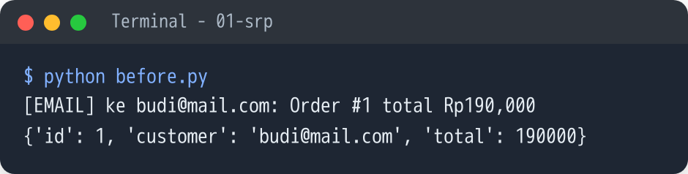
S · Single Responsibility
Menjalankan 01-srp/before.py
cara menjalankan
Masalahnya
$ cd sesi-02-solid-clean-architecture/01-srp
$ python before.py
Tiga alasan berubah di satu class:
Rumus diskon berubah (baris 14-16)
Cara menyimpan berubah, misalnya pindah ke database (baris 18-20)
Format atau channel email berubah (baris 22-23)
Setiap perubahan = edit OrderManager, bagian lain ikut berisiko rusak.

Slide 11
S · Single Responsibility
After: Satu Class, Satu Tugas (1/2)
01-srp/after.py
11 class PriceCalculator:
12 def total(self, items: list[dict]) -> int:
13 subtotal = sum(i["price"] * i["qty"] for i in items)
14 return subtotal - subtotal * 5 // 100
15
16
17 class OrderRepository:
18 def __init__(self):
19 self.orders: dict[int, dict] = {}
20
21 def add(self, customer: str, total: int) -> dict:
22 order = {"id": len(self.orders) + 1, "customer": customer, "total": total}
23 self.orders[order["id"]] = order
24 return order
25
26
27 class EmailNotifier:
28 def send(self, to: str, message: str) -> None:
29 print(f"[EMAIL] ke {to}: {message}")
1
2
3

Slide 12
S · Single Responsibility
After: Satu Class, Satu Tugas (2/2)
01-srp/after.py
32 class OrderService:
33 def __init__(self):
34 self.calculator = PriceCalculator()
35 self.repo = OrderRepository()
36 self.notifier = EmailNotifier()
37
38 def place_order(self, customer: str, items: list[dict]) -> dict:
39 total = self.calculator.total(items)
40 order = self.repo.add(customer, total)
41 self.notifier.send(customer, f"Order #{order['id']} total Rp{total:,}")
42 return order
43
44
45 if __name__ == "__main__":
46 print(OrderService().place_order("budi@mail.com", [{"price": 100_000, "qty": 2}]))
4

Slide 13
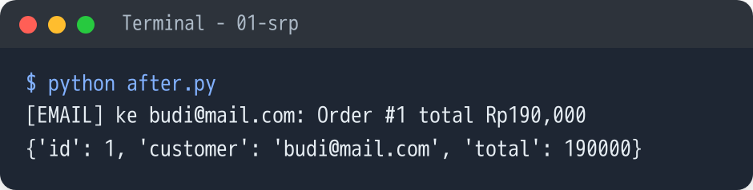
S · Single Responsibility
Menjalankan 01-srp/after.py
cara menjalankan
Perbaikannya
$ cd sesi-02-solid-clean-architecture/01-srp
$ python after.py
Rumus berubah → cukup PriceCalculator (baris 11-14)
Cara simpan berubah → cukup OrderRepository (baris 17-24)
Email berubah → cukup EmailNotifier (baris 27-29)
OrderService hanya mengatur urutannya (baris 32-42)
Output-nya sama dengan before: total Rp190,000.

Slide 14
O · Open/Closed
Apa Itu Open/Closed?
Artinya
Kode terbuka untuk ditambah (fitur baru) tapi tertutup untuk diubah (kode lama yang sudah jalan dan dites tidak perlu diedit).
Analogi
Stop kontak: mau pakai alat elektronik baru, tinggal colok. Tidak perlu membongkar instalasi listrik rumah.
Cara mengecek
Kalau menambah satu jenis baru (kurir, channel, tipe customer) berarti membuka function lama dan menambah elif, OCP dilanggar.
"Software entities should be open for extension, but closed for modification."
Bertrand Meyer
Code smell yang dicari
If/elif berdasarkan tipe yang terus bertambah
Komentar "tambah di sini kalau ada yang baru"
Test lama harus diubah setiap ada fitur baru
Di Sesi 1 diterapkan lewat Strategy dan Factory.

Slide 15
O · Open/Closed
Before: Kurir Baru = Edit Function
02-ocp/before.py
8 def shipping_cost(courier: str, weight_kg: int) -> int:
9 if courier == "regular":
10 return 10_000 * weight_kg
11 elif courier == "express":
12 return 20_000 * weight_kg
13 # elif courier == "same_day": ... <- edit lagi di sini
14 raise ValueError(f"Kurir tidak dikenal: {courier}")
15
16
17 if __name__ == "__main__":
18 print(shipping_cost("regular", 2))
19 print(shipping_cost("express", 2))
1
2

Slide 16
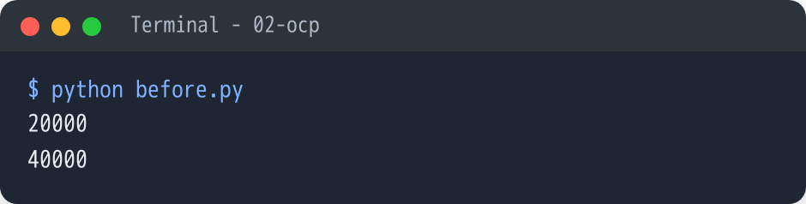
O · Open/Closed
Menjalankan 02-ocp/before.py
cara menjalankan
Masalahnya
$ cd sesi-02-solid-clean-architecture/02-ocp
$ python before.py
Setiap kurir = satu cabang if/elif (baris 9-12)
Kurir baru (same_day) = membuka dan mengedit function yang sudah jalan (baris 13)
Kode lama yang sudah dites ikut berisiko rusak

Slide 17
O · Open/Closed
After: Kurir Baru = Class Baru
02-ocp/after.py
02-ocp/after.py (lanjutan)
8 class RegularCourier:
9 def cost(self, weight_kg: int) -> int:
10 return 10_000 * weight_kg
11
12
13 class ExpressCourier:
14 def cost(self, weight_kg: int) -> int:
15 return 20_000 * weight_kg
16
17
18 class SameDayCourier: # kurir baru
19 def cost(self, weight_kg: int) -> int:
20 return 35_000 + 15_000 * weight_kg
23 COURIERS = {
24 "regular": RegularCourier(),
25 "express": ExpressCourier(),
26 "same_day": SameDayCourier(),
27 }
28
29
30 def shipping_cost(courier: str, weight_kg: int) -> int:
31 if courier not in COURIERS:
32 raise ValueError(f"Kurir tidak dikenal: {courier}")
33 return COURIERS[courier].cost(weight_kg)
34
35
36 if __name__ == "__main__":
37 for name in COURIERS:
38 print(name, shipping_cost(name, 2))
2
3
1

Slide 18
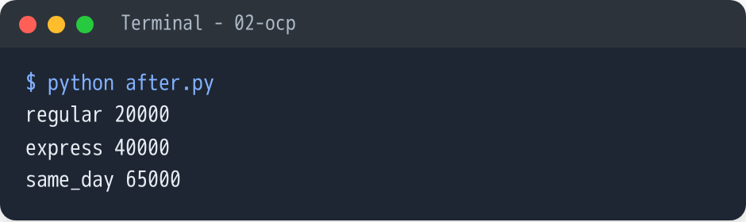
O · Open/Closed
Menjalankan 02-ocp/after.py
cara menjalankan
Perbaikannya
$ cd sesi-02-solid-clean-architecture/02-ocp
$ python after.py
Kurir baru = class baru, cukup ditambah (baris 18-20)
Didaftarkan di COURIERS (baris 23-27)
shipping_cost tidak pernah diedit lagi (baris 30-33)
Bentuknya sama dengan Strategy di Sesi 1: pattern adalah cara menerapkan prinsip.

Slide 19
L · Liskov Substitution
Apa Itu Liskov Substitution?
Artinya
Subclass harus bisa menggantikan parent-nya tanpa mengubah arti hasilnya. Kode yang memakai parent tidak perlu tahu subclass mana yang sedang dipakai.
Analogi
Baterai AA merek apa pun harus 1,5 volt. Kalau ada "baterai AA" 9 volt, bentuknya sama, tapi remote-nya rusak.
Cara mengecek
Tulis kontrak parent (misalnya "mengembalikan besar potongan, 0 sampai subtotal"), lalu tes semua subclass dengan kontrak yang sama.
"Subtypes must be substitutable for their base types."
Robert C. Martin, merumuskan prinsip dari Barbara Liskov
Code smell yang dicari
Subclass mengembalikan nilai dengan arti berbeda
Pemakai harus cek isinstance(...) dulu
Subclass melempar NotImplementedError
Semua strategy diskon di Sesi 1 mengikuti kontrak yang sama: discount(subtotal).

Slide 20
L · Liskov Substitution
Before: Subclass yang Beda Arti
03-lsp/before.py
9 class Discount:
10 def discount(self, subtotal: int) -> int:
11 """Kembalikan besar potongan (0 sampai subtotal)."""
12 return 0
13
14
15 class MemberDiscount(Discount):
16 def discount(self, subtotal: int) -> int:
17 return subtotal * 5 // 100
18
19
20 class VoucherDiscount(Discount):
21 def discount(self, subtotal: int) -> int:
22 return subtotal - 50_000 # salah: ini harga akhir, bukan potongan
23
24
25 def calculate_total(subtotal: int, rule: Discount) -> int:
26 return subtotal - rule.discount(subtotal)
27
28
29 if __name__ == "__main__":
30 print("member :", calculate_total(200_000, MemberDiscount())) # 190000, benar
31 print("voucher:", calculate_total(200_000, VoucherDiscount())) # 50000, harusnya 150000
1
2
3

Slide 21
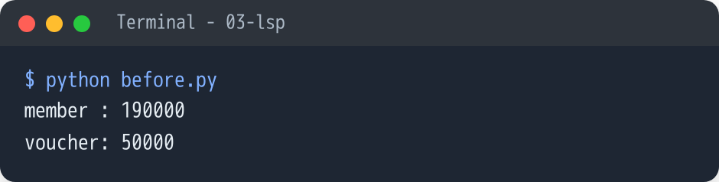
L · Liskov Substitution
Menjalankan 03-lsp/before.py
cara menjalankan
Masalahnya
$ cd sesi-02-solid-clean-architecture/03-lsp
$ python before.py
Kontrak parent: kembalikan besar potongan (baris 11)
VoucherDiscount malah mengembalikan harga akhir (baris 22)
Tidak ada error, tapi total voucher 50.000, harusnya 150.000 (baris 31)

Slide 22
L · Liskov Substitution
After: Semua Ikut Kontrak yang Sama (1/2)
03-lsp/after.py
9 class Discount:
10 def discount(self, subtotal: int) -> int:
11 """Kembalikan besar potongan (0 sampai subtotal)."""
12 return 0
13
14
15 class MemberDiscount(Discount):
16 def discount(self, subtotal: int) -> int:
17 return subtotal * 5 // 100
18
19
20 class VoucherDiscount(Discount):
21 def __init__(self, amount: int = 50_000):
22 self.amount = amount
23
24 def discount(self, subtotal: int) -> int:
25 return min(self.amount, subtotal) # potongan, tidak lebih dari subtotal
1

Slide 23
L · Liskov Substitution
After: Semua Ikut Kontrak yang Sama (2/2)
03-lsp/after.py
28 def calculate_total(subtotal: int, rule: Discount) -> int:
29 return subtotal - rule.discount(subtotal)
30
31
32 def check_contract(rule: Discount) -> None:
33 for subtotal in (0, 30_000, 200_000):
34 assert 0 <= rule.discount(subtotal) <= subtotal, type(rule).__name__
35
36
37 if __name__ == "__main__":
38 for rule in (Discount(), MemberDiscount(), VoucherDiscount()):
39 check_contract(rule)
40 print(type(rule).__name__, calculate_total(200_000, rule))
2
3

Slide 24
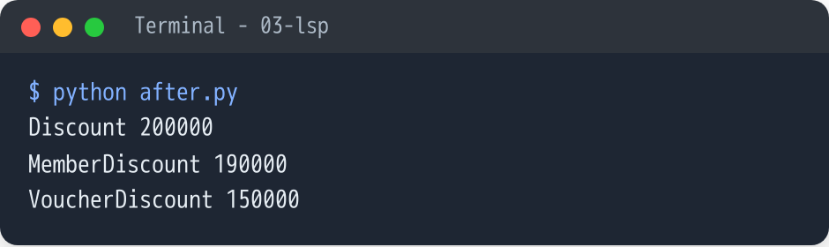
L · Liskov Substitution
Menjalankan 03-lsp/after.py
cara menjalankan
Perbaikannya
$ cd sesi-02-solid-clean-architecture/03-lsp
$ python after.py
VoucherDiscount mengembalikan potongan, sesuai kontrak (baris 25)
Satu test kontrak dijalankan untuk semua subclass (baris 32-34)
Total voucher sekarang benar: 150.000 (baris 40)
Subclass baru yang melanggar kontrak langsung ketahuan.

Slide 25
I · Interface Segregation
Apa Itu Interface Segregation?
Artinya
Interface dibuat kecil sesuai kebutuhan pemakainya. Class tidak dipaksa bergantung pada method yang tidak dia pakai.
Analogi
Formulir langganan newsletter cukup minta email. Kalau formulirnya juga wajib isi alamat, NIK, dan nama ibu kandung, orang malas mengisinya.
Cara mengecek
Lihat fake atau implementasi di test. Kalau banyak method yang isinya cuma raise NotImplementedError, interface-nya kegemukan.
"Clients should not be forced to depend upon interfaces that they do not use."
Robert C. Martin
Code smell yang dicari
Banyak raise NotImplementedError
Satu interface berisi operasi untuk banyak kebutuhan berbeda
Fake test lebih panjang dari test-nya
Protocol di Sesi 1 sudah kecil: Notifier hanya punya send().

Slide 26
I · Interface Segregation
Before: Interface Kegemukan (1/2)
04-isp/before.py
7 from abc import ABC, abstractmethod
8
9
10 class OrderRepository(ABC):
11 @abstractmethod
12 def add(self, order: dict) -> dict: ...
13
14 @abstractmethod
15 def get(self, order_id: int) -> dict | None: ...
16
17 @abstractmethod
18 def list_all(self) -> list[dict]: ...
19
20 @abstractmethod
21 def update_status(self, order_id: int, status: str) -> None: ...
22
23 @abstractmethod
24 def delete(self, order_id: int) -> None: ...
25
26
27 class ReportService:
28 def __init__(self, repo: OrderRepository):
29 self.repo = repo
1

Slide 27
I · Interface Segregation
Before: Interface Kegemukan (2/2)
04-isp/before.py
31 def total_revenue(self) -> int:
32 return sum(o["total"] for o in self.repo.list_all())
33
34
35 class FakeRepoForReport(OrderRepository):
36 def list_all(self):
37 return [{"total": 100_000}, {"total": 250_000}]
38
39 # method di bawah tidak dipakai, tapi wajib ditulis
40 def add(self, order):
41 raise NotImplementedError
42
43 def get(self, order_id):
44 raise NotImplementedError
45
46 def update_status(self, order_id, status):
47 raise NotImplementedError
48
49 def delete(self, order_id):
50 raise NotImplementedError
51
52
53 if __name__ == "__main__":
54 print(ReportService(FakeRepoForReport()).total_revenue())
2
3

Slide 28
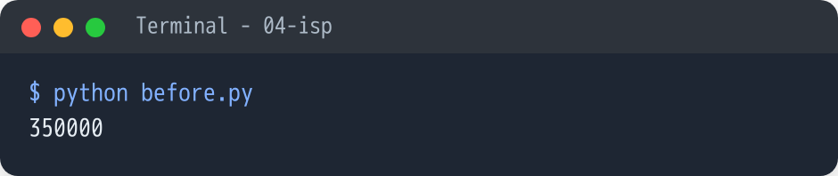
I · Interface Segregation
Menjalankan 04-isp/before.py
cara menjalankan
Masalahnya
$ cd sesi-02-solid-clean-architecture/04-isp
$ python before.py
Satu interface berisi 5 method untuk semua kebutuhan (baris 10-24)
ReportService cuma memakai list_all() (baris 32)
Fake untuk test wajib mengisi method yang tidak dipakai (baris 39-50)

Slide 29
I · Interface Segregation
After: Interface Sesuai Kebutuhan (1/2)
04-isp/after.py
7 from typing import Protocol
8
9
10 class OrderReader(Protocol):
11 def get(self, order_id: int) -> dict | None: ...
12 def list_all(self) -> list[dict]: ...
13
14
15 class OrderWriter(Protocol):
16 def add(self, order: dict) -> dict: ...
17 def update_status(self, order_id: int, status: str) -> None: ...
1

Slide 30
I · Interface Segregation
After: Interface Sesuai Kebutuhan (2/2)
04-isp/after.py
20 class ReportService:
21 def __init__(self, reader: OrderReader):
22 self.reader = reader
23
24 def total_revenue(self) -> int:
25 return sum(o["total"] for o in self.reader.list_all())
26
27
28 class FakeReader:
29 def list_all(self):
30 return [{"total": 100_000}, {"total": 250_000}]
31
32
33 if __name__ == "__main__":
34 print(ReportService(FakeReader()).total_revenue())
2
3

Slide 31
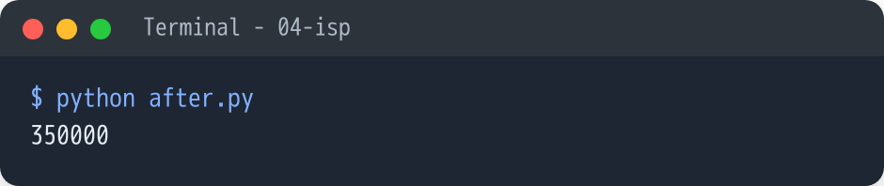
I · Interface Segregation
Menjalankan 04-isp/after.py
cara menjalankan
Perbaikannya
$ cd sesi-02-solid-clean-architecture/04-isp
$ python after.py
Interface dipecah: membaca dan menulis (baris 10-17)
ReportService hanya minta OrderReader (baris 21)
Fake cukup satu method (baris 28-30)
Repository asli tetap boleh mengimplementasikan keduanya.

Slide 32
D · Dependency Inversion
Apa Itu Dependency Inversion?
Artinya
Business logic (modul tingkat tinggi) tidak bergantung langsung pada detail teknis seperti SQLite atau email. Keduanya bergantung pada abstraksi (interface).
Analogi
Lampu tidak disolder langsung ke kabel PLN, tapi lewat stop kontak. Lampu bisa dipindah, sumber listrik bisa diganti.
DIP dan Dependency Injection
DIP adalah prinsip: arah dependency-nya. Dependency Injection adalah teknik menjalankannya: dependency dikirim dari luar, misalnya lewat __init__.
"High-level modules should not depend on low-level modules. Both should depend on abstractions."
Robert C. Martin
Code smell yang dicari
self.repo = SqliteOrderRepository() di dalam __init__
Service meng-import library database
Tidak bisa test tanpa database asli
Di Sesi 1, repository sudah dikirim dari luar ke OrderService.

Slide 33
D · Dependency Inversion
Before: Service Membuat Dependency Sendiri (1/2)
05-dip/before.py
7 import sqlite3
8
9
10 class SqliteOrderRepository:
11 def __init__(self):
12 self.conn = sqlite3.connect("orders.db")
13 self.conn.execute(
14 "CREATE TABLE IF NOT EXISTS orders "
15 "(id INTEGER PRIMARY KEY, customer TEXT, total INTEGER)"
16 )
17
18 def add(self, customer: str, total: int) -> int:
19 cur = self.conn.execute(
20 "INSERT INTO orders (customer, total) VALUES (?, ?)",
21 (customer, total),
22 )
23 self.conn.commit()
24 return cur.lastrowid

Slide 34
D · Dependency Inversion
Before: Service Membuat Dependency Sendiri (2/2)
05-dip/before.py
27 class EmailNotifier:
28 def send(self, to: str, message: str) -> None:
29 print(f"[EMAIL] ke {to}: {message}")
30
31
32 class OrderService:
33 def __init__(self):
34 self.repo = SqliteOrderRepository() # terikat ke SQLite
35 self.notifier = EmailNotifier() # terikat ke email
36
37 def place_order(self, customer: str, total: int) -> int:
38 order_id = self.repo.add(customer, total)
39 self.notifier.send(customer, f"Order #{order_id} dibuat")
40 return order_id
41
42
43 if __name__ == "__main__":
44 OrderService().place_order("budi@mail.com", 150_000)
1
2

Slide 35
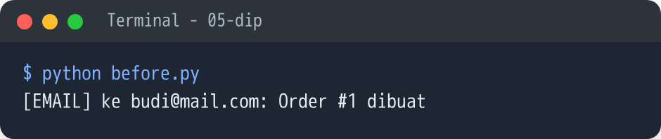
D · Dependency Inversion
Menjalankan 05-dip/before.py
cara menjalankan
Masalahnya
$ cd sesi-02-solid-clean-architecture/05-dip
$ python before.py
OrderService membuat repository dan notifier-nya sendiri (baris 34-35)
Dari luar, tidak ada cara mengganti keduanya (baris 44)
Test pasti menulis ke orders.db
Ganti ke SMS = edit OrderService

Slide 36
D · Dependency Inversion
After: Dependency Dikirim dari Luar (1/4)
05-dip/after.py
7 import sqlite3
8 from typing import Protocol
9
10
11 class OrderRepository(Protocol):
12 def add(self, customer: str, total: int) -> int: ...
13
14
15 class Notifier(Protocol):
16 def send(self, to: str, message: str) -> None: ...
17
18
19 class OrderService:
20 def __init__(self, repo: OrderRepository, notifier: Notifier):
21 self.repo = repo
22 self.notifier = notifier
1
2

Slide 37
D · Dependency Inversion
After: Dependency Dikirim dari Luar (2/4)
05-dip/after.py
24 def place_order(self, customer: str, total: int) -> int:
25 order_id = self.repo.add(customer, total)
26 self.notifier.send(customer, f"Order #{order_id} dibuat")
27 return order_id
28
29
30 # ---------- implementasi untuk aplikasi ----------
31 class SqliteOrderRepository:
32 def __init__(self, path: str = "orders.db"):
33 self.conn = sqlite3.connect(path)
34 self.conn.execute(
35 "CREATE TABLE IF NOT EXISTS orders "
36 "(id INTEGER PRIMARY KEY, customer TEXT, total INTEGER)"
37 )
38
39 def add(self, customer: str, total: int) -> int:
40 cur = self.conn.execute(
41 "INSERT INTO orders (customer, total) VALUES (?, ?)",
42 (customer, total),
43 )
44 self.conn.commit()
45 return cur.lastrowid

Slide 38
D · Dependency Inversion
After: Dependency Dikirim dari Luar (3/4)
05-dip/after.py
48 class EmailNotifier:
49 def send(self, to: str, message: str) -> None:
50 print(f"[EMAIL] ke {to}: {message}")
51
52
53 # ---------- implementasi untuk test ----------
54 class InMemoryOrderRepository:
55 def __init__(self):
56 self.rows: list[tuple[str, int]] = []
57
58 def add(self, customer: str, total: int) -> int:
59 self.rows.append((customer, total))
60 return len(self.rows)

Slide 39
D · Dependency Inversion
After: Dependency Dikirim dari Luar (4/4)
05-dip/after.py
63 class FakeNotifier:
64 def __init__(self):
65 self.sent: list[str] = []
66
67 def send(self, to: str, message: str) -> None:
68 self.sent.append(to)
69
70
71 if __name__ == "__main__":
72 app_service = OrderService(SqliteOrderRepository(), EmailNotifier())
73 app_service.place_order("budi@mail.com", 150_000)
74
75 notifier = FakeNotifier()
76 test_service = OrderService(InMemoryOrderRepository(), notifier)
77 test_service.place_order("budi@mail.com", 150_000)
78 print("fake notifier menerima:", notifier.sent)
3
4

Slide 40
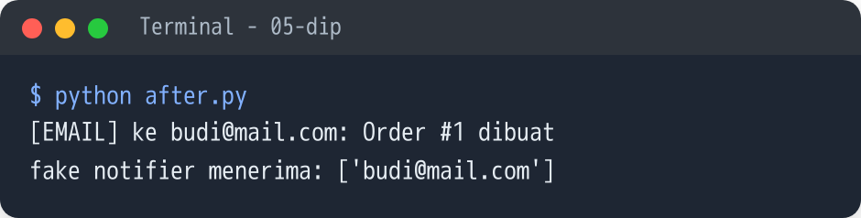
D · Dependency Inversion
Menjalankan 05-dip/after.py
cara menjalankan
Perbaikannya
$ cd sesi-02-solid-clean-architecture/05-dip
$ python after.py
Abstraksi: Protocol berisi method yang dibutuhkan (baris 11-16)
OrderService menerima dependency lewat __init__ (baris 20-22)
Aplikasi mengirim SQLite + email (baris 72-73)
Test mengirim versi in-memory (baris 75-78)
Inilah dependency injection, tanpa library apa pun.

Slide 41
Bagian 02
Clean Architecture
Membagi aplikasi per layer dan mengatur arah dependency-nya.

Slide 42
Clean Architecture
Apa Itu Clean Architecture?
Tanpa Clean Architecture
Kode sudah dibagi per file (service, repository, route), tapi semua file sejajar di satu folder dan boleh saling import dengan bebas.
Kalau aplikasinya makin besar
Tidak jelas file baru ditaruh di mana. Business logic pelan-pelan ikut import SQLite atau FastAPI, jadi ganti database atau framework berarti ikut membongkar aturan bisnis.
Clean Architecture adalah
Cara membagi aplikasi jadi beberapa layer, dipopulerkan Robert C. Martin (2012). Inti bisnis ada di tengah, detail teknis (database, framework, email) di luar, dan dependency hanya boleh mengarah ke dalam.
Untuk apa
Business logic tidak ikut berubah saat ganti database atau framework
Business logic bisa dites tanpa FastAPI dan tanpa database
Jelas file mana taruh di mana
API · FastAPI route
Infrastructure · SQLite, email, config
Application · use case
Domain · Order, aturan diskon
Makin ke bawah = makin inti. Analogi: rumah. Fondasi (domain) tidak ikut dibongkar waktu ganti cat atau perabot (framework, database).

Slide 43
Clean Architecture
Aturan Utama: Dependency Mengarah ke Dalam
"Source code dependencies can only point inwards." Robert C. Martin
Layer | Isinya | Boleh import
Domain | Order, aturan diskon | tidak ada
Application | OrderService, ports | domain
Infrastructure | SQLite repo, notifier, config | application, domain
API | route, dependencies | semua layer
API
Infrastructure
Application
Domain
Cek cepat: file di application/ dan domain/ tidak boleh import fastapi atau sqlite3.

Slide 44
Clean Architecture
Ports & Adapters
Port = interface yang dibutuhkan use case, ditulis di layer application.
Adapter = implementasi port, ditulis di layer infrastructure (atau di test).
Nama lainnya: Hexagonal Architecture (Alistair Cockburn).
OrderService
Port: OrderRepository
application/ports.py
class OrderRepository(Protocol):
def add(self, order: Order) -> Order: ...
def get(self, order_id: int) -> Order | None: ...
class Notifier(Protocol):
def send(self, to: str, message: str) -> None: ...
SqliteOrderRepository
FakeOrderRepository
infrastructure
tests

Slide 45
Clean Architecture
Request Flow Melewati Layer
1
api/routes.py POST /orders masuk ke create_order, body divalidasi jadi OrderIn
2
api/dependencies.py Depends(get_order_service) menyiapkan OrderService beserta repository dan notifier
3
application/order_service.py place_order menjalankan use case: hitung subtotal, diskon, total
4
domain/ get_discount() memilih aturan diskon, hasilnya dibungkus jadi object Order
5
infrastructure/ repo.add(order) lewat port, yang dijalankan adalah SqliteOrderRepository
6
api/routes.py asdict(order) dikirim sebagai JSON 201

Slide 46
Bagian 03
Dependency Injection di FastAPI
Menyiapkan dependency dengan Depends dan menggantinya saat test.

Slide 47
Dependency Injection
Apa Itu Dependency Injection?
Tanpa Dependency Injection
Class membuat dependency-nya sendiri di __init__. Contohnya OrderService langsung membuat SqliteOrderRepository() dan EmailNotifier().
Kalau class-nya makin banyak
Setiap class terikat ke class yang dibuatnya. Mau test dengan repository in-memory, atau ganti email ke SMS, berarti mengedit class itu satu per satu.
Dependency Injection adalah
Teknik di mana object tidak membuat dependency-nya sendiri, tapi menerima dari luar, biasanya lewat __init__.
Untuk apa
Route tidak perlu tahu cara membuat service
Dependency bisa diganti saat test dengan app.dependency_overrides
tanpa DI: 05-dip/before.py
class OrderService:
def __init__(self):
self.repo = SqliteOrderRepository() # terikat ke SQLite
self.notifier = EmailNotifier() # terikat ke email
dengan DI: 05-dip/after.py
class OrderService:
def __init__(self, repo: OrderRepository, notifier: Notifier):
self.repo = repo
self.notifier = notifier
Di FastAPI, yang membuat lalu mengirim repo dan notifier adalah Depends(), fitur bawaan FastAPI. Kita tulis function pembuatnya (sebuah factory), FastAPI yang memanggil.

Slide 48
Dependency Injection
Before: Service Dibuat Global (1/2)
06-dependency-injection/before.py
9 import sqlite3
10
11 from fastapi import FastAPI
12 from pydantic import BaseModel
13
14
15 class SqliteOrderRepository:
16 def __init__(self, path: str):
17 self.conn = sqlite3.connect(path, check_same_thread=False)
18 self.conn.execute(
19 "CREATE TABLE IF NOT EXISTS orders "
20 "(id INTEGER PRIMARY KEY, customer TEXT, total INTEGER)"
21 )
22
23 def add(self, customer: str, total: int) -> dict:
24 cur = self.conn.execute(
25 "INSERT INTO orders (customer, total) VALUES (?, ?)",
26 (customer, total),
27 )
28 self.conn.commit()
29 return {"id": cur.lastrowid, "customer": customer, "total": total}

Slide 49
Dependency Injection
Before: Service Dibuat Global (2/2)
06-dependency-injection/before.py
32 class OrderService:
33 def __init__(self, repo):
34 self.repo = repo
35
36 def place_order(self, customer: str, subtotal: int) -> dict:
37 return self.repo.add(customer, subtotal - subtotal * 5 // 100)
38
39
40 app = FastAPI()
41 # dibuat global saat file di-import, susah diganti
42 service = OrderService(SqliteOrderRepository("orders.db"))
43
44
45 class OrderIn(BaseModel):
46 customer: str
47 subtotal: int
48
49
50 @app.post("/orders", status_code=201)
51 def create_order(payload: OrderIn):
52 return service.place_order(payload.customer, payload.subtotal)
1
2

Slide 50
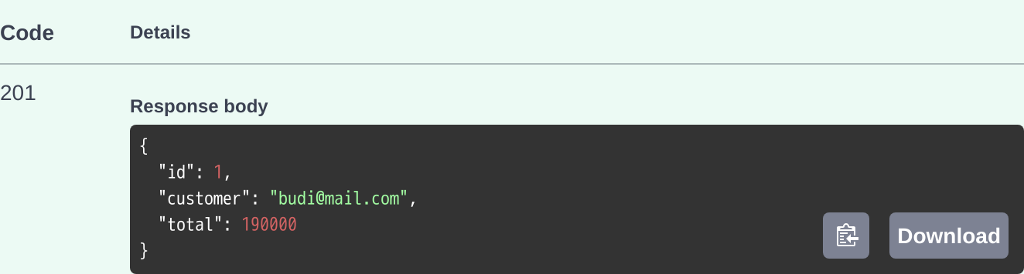
Dependency Injection
Menjalankan 06-dependency-injection/before.py
cara menjalankan
Masalahnya
$ cd sesi-02-solid-clean-architecture/06-dependency-injection
$ uvicorn before:app --reload
Service dan repository sudah dibuat saat file di-import (baris 42)
Route memakai variabel global itu langsung (baris 52)
Test API ikut menulis ke orders.db
Tidak ada cara rapi untuk mengganti repository
Buka http://127.0.0.1:8000/docs, POST /orders dengan body {"customer": "budi@mail.com", "subtotal": 200000}

Slide 51
Dependency Injection
After: Disiapkan dengan Depends (1/3)
06-dependency-injection/after.py
9 import sqlite3
10 from functools import lru_cache
11
12 from fastapi import Depends, FastAPI
13 from pydantic import BaseModel
14
15
16 class SqliteOrderRepository:
17 def __init__(self, path: str):
18 self.conn = sqlite3.connect(path, check_same_thread=False)
19 self.conn.execute(
20 "CREATE TABLE IF NOT EXISTS orders "
21 "(id INTEGER PRIMARY KEY, customer TEXT, total INTEGER)"
22 )

Slide 52
Dependency Injection
After: Disiapkan dengan Depends (2/3)
06-dependency-injection/after.py
24 def add(self, customer: str, total: int) -> dict:
25 cur = self.conn.execute(
26 "INSERT INTO orders (customer, total) VALUES (?, ?)",
27 (customer, total),
28 )
29 self.conn.commit()
30 return {"id": cur.lastrowid, "customer": customer, "total": total}
31
32
33 class OrderService:
34 def __init__(self, repo):
35 self.repo = repo
36
37 def place_order(self, customer: str, subtotal: int) -> dict:
38 return self.repo.add(customer, subtotal - subtotal * 5 // 100)
39
40
41 # ---------- dependency ----------
42 @lru_cache
43 def get_repository() -> SqliteOrderRepository:
44 return SqliteOrderRepository("orders.db")
1

Slide 53
Dependency Injection
After: Disiapkan dengan Depends (3/3)
06-dependency-injection/after.py
47 def get_order_service(repo=Depends(get_repository)) -> OrderService:
48 return OrderService(repo)
49
50
51 # ---------- route ----------
52 app = FastAPI()
53
54
55 class OrderIn(BaseModel):
56 customer: str
57 subtotal: int
58
59
60 @app.post("/orders", status_code=201)
61 def create_order(payload: OrderIn, service: OrderService = Depends(get_order_service)):
62 return service.place_order(payload.customer, payload.subtotal)
2
3

Slide 54
Dependency Injection
Menjalankan 06-dependency-injection/after.py
cara menjalankan
Perbaikannya
$ cd sesi-02-solid-clean-architecture/06-dependency-injection
$ uvicorn after:app --reload
get_repository() membuat repository, sekali saja karena @lru_cache (baris 42-44)
get_order_service meminta repository lewat Depends (baris 47-48)
Route cukup minta service (baris 61)
Response-nya sama. Setiap function dependency bisa diganti saat test.
Request yang sama di Swagger, response tetap 201 dengan total 190000

Slide 55
Dependency Injection
Cara Membaca Flow
06-dependency-injection/after.py
1
Request POST /orders masuk. FastAPI melihat route butuh Depends(get_order_service)
@lru_cache
def get_repository() -> SqliteOrderRepository:
return SqliteOrderRepository("orders.db")
def get_order_service(repo=Depends(get_repository)) -> OrderService:
return OrderService(repo)
@app.post("/orders", status_code=201)
def create_order(payload: OrderIn, service: OrderService = Depends(get_order_service)):
return service.place_order(payload.customer, payload.subtotal)
3
get_order_service sendiri butuh Depends(get_repository), jadi itu dipanggil dulu
2
2
4
1
3
get_repository() membuat repository. Karena @lru_cache, request berikutnya memakai object yang sama
5
4
Repository diberikan ke get_order_service, yang mengembalikan OrderService
5
Route dipanggil dengan service yang sudah siap

Slide 56
Dependency Injection
Test: Ganti Repository dengan dependency_overrides (1/2)
06-dependency-injection/test_after.py
2 from fastapi.testclient import TestClient
3
4 from after import app, get_repository
5
6
7 class InMemoryOrderRepository:
8 def __init__(self):
9 self.rows = []
10
11 def add(self, customer: str, total: int) -> dict:
12 order = {"id": len(self.rows) + 1, "customer": customer, "total": total}
13 self.rows.append(order)
14 return order
1

Slide 57
Dependency Injection
Test: Ganti Repository dengan dependency_overrides (2/2)
06-dependency-injection/test_after.py
17 def test_create_order_pakai_fake_repository():
18 fake = InMemoryOrderRepository()
19 app.dependency_overrides[get_repository] = lambda: fake
20 client = TestClient(app)
21
22 payload = {"customer": "budi@mail.com", "subtotal": 200_000}
23 response = client.post("/orders", json=payload)
24
25 assert response.status_code == 201
26 assert response.json()["total"] == 190_000
27 assert len(fake.rows) == 1 # tersimpan di fake, bukan di database
28 app.dependency_overrides.clear()
2
3
4

Slide 58
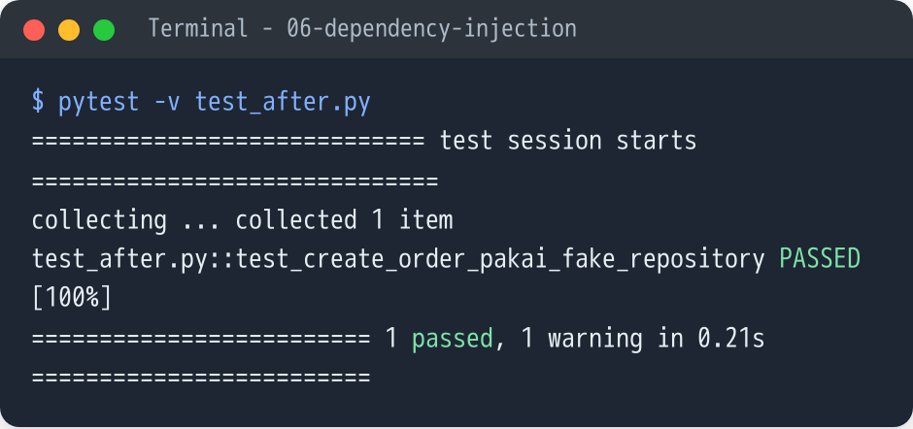
Dependency Injection
Menjalankan 06-dependency-injection/test_after.py
cara menjalankan
Perbaikannya
$ cd sesi-02-solid-clean-architecture/06-dependency-injection
$ pytest -v test_after.py
Repository palsu: menyimpan order di list (baris 7-14)
get_repository diganti fake lewat dependency_overrides (baris 19)
Hasilnya dicek, dan order tersimpan di fake, bukan di orders.db (baris 25-27)
Override dibersihkan setelah test (baris 28)

Slide 59
Bagian 04
Hands-on: Redesign Struktur Project
Dikerjakan bersama mentor, langkah demi langkah. Hasil Sesi 1 dipecah per layer.

Slide 60
Hands-on · Kondisi Awal
Hasil Sesi 1: Sudah Rapi, Tapi...
07-clean-architecture
Yang masih jadi masalah
before/
main.py
config.py
notifiers.py
discounts.py
repository.py
service.py
test_service.py
Semua file sejajar, tidak jelas mana inti bisnis dan mana detail teknis
Tidak ada aturan siapa boleh import siapa
Test API masih menulis ke database asli
Belum tahu "kenapa" desainnya begini: itu yang dijawab SOLID

Slide 61
Hands-on · mulai dari 07-clean-architecture/before/
Tujuan & Kriteria Selesai
Kriteria selesai
target struktur
latihan/ (kunci: after/)
app/
domain/ # langkah 2
application/ # langkah 3-4
infrastructure/ # langkah 5
api/ # langkah 6-7
main.py # langkah 7
tests/ # langkah 8
pytest.ini
POST /orders dan GET /orders/{id} tetap jalan
Kode dipecah ke domain, application, infrastructure, api
domain/ dan application/ tidak import fastapi maupun sqlite3
Dependency disiapkan lewat Depends di api/dependencies.py
Unit test dan test API pakai fake repository, pytest hijau
Notes:
Peserta hands-on bersama mentor, jawaban sudah ada di folder after/.

Slide 62
Hands-on · Langkah 1 dari 9
Siapkan Struktur Folder
terminal
Yang dikerjakan
$ cd sesi-02-solid-clean-architecture/07-clean-architecture
$ mkdir -p latihan/app/domain latihan/app/application
$ mkdir -p latihan/app/infrastructure latihan/app/api latihan/tests
# pytest.ini di latihan/: supaya "import app..." dikenali
[pytest]
pythonpath = .
testpaths = tests
Buat folder kerja latihan/ (kunci jawaban ada di after/), lalu folder per layer di dalamnya
Buat latihan/pytest.ini seperti di samping
Semua import nanti diawali app., misalnya from app.domain.order import Order
Cek
Struktur folder sama dengan slide Tujuan.

Slide 63
Hands-on · Langkah 2 dari 9
domain/: Order dan Aturan Diskon
app/domain/order.py + discounts.py
Yang dikerjakan
# app/domain/order.py
@dataclass
class Order:
customer: str
customer_type: str
subtotal: int
total: int
id: int | None = None
# app/domain/discounts.py (dipindah dari before/discounts.py)
class UnknownCustomerType(Exception):
pass
def get_discount(customer_type: str) -> DiscountStrategy:
if customer_type not in DISCOUNTS:
raise UnknownCustomerType("Tipe customer tidak dikenal")
return DISCOUNTS[customer_type]
Order dataclass menggantikan dict, field-nya jelas
Pindahkan discounts.py ke domain/
Ganti ValueError dengan error domain sendiri: UnknownCustomerType
Domain tidak import apa pun dari layer lain.
1
2
Cek
Isi domain/ tidak ada import fastapi maupun sqlite3.

Slide 64
Hands-on · Langkah 3 dari 9
application/ports.py: Interface untuk Use Case
app/application/ports.py
Yang dikerjakan
"""Application: ports = interface yang dibutuhkan use case.
Implementasinya (adapter) ada di layer infrastructure.
"""
from typing import Protocol
from app.domain.order import Order
class OrderRepository(Protocol):
def add(self, order: Order) -> Order: ...
def get(self, order_id: int) -> Order | None: ...
class Notifier(Protocol):
def send(self, to: str, message: str) -> None: ...
Tulis interface yang dibutuhkan OrderService
Repository sekarang menerima dan mengembalikan Order, bukan dict
Belum ada implementasi di sini, cuma bentuknya
1
2
Cek
Port hanya import dari domain.

Slide 65
Hands-on · Langkah 4 dari 9
application/order_service.py: Use Case
app/application/order_service.py
Yang dikerjakan
from app.application.ports import Notifier, OrderRepository
from app.domain.discounts import get_discount
from app.domain.order import Order
class OrderService:
def __init__(self, repo: OrderRepository, notifier: Notifier):
self.repo = repo
self.notifier = notifier
def place_order(self, customer: str, customer_type: str, items: list[dict]) -> Order:
subtotal = sum(i["price"] * i["qty"] for i in items)
total = subtotal - get_discount(customer_type).discount(subtotal)
order = self.repo.add(Order(customer, customer_type, subtotal, total))
self.notifier.send(customer, f"Order #{order.id} total Rp{total:,}")
return order
...
1
Import hanya dari application.ports dan domain
Dependency diterima lewat __init__ dengan tipe port
Logic sama seperti Sesi 1, sekarang memakai Order
2
3
Cek
OrderNotFound dan get_order() lengkapnya ada di file.

Slide 66
Hands-on · Langkah 5 dari 9
infrastructure/: Adapter SQLite, Notifier, Config
app/infrastructure/sqlite_repository.py
Yang dikerjakan
class SqliteOrderRepository:
def __init__(self, path: str):
self.conn = sqlite3.connect(path, check_same_thread=False)
...
def add(self, order: Order) -> Order:
cur = self.conn.execute(
"INSERT INTO orders (customer, customer_type, subtotal, total) VALUES (?, ?, ?, ?)",
(order.customer, order.customer_type, order.subtotal, order.total),
)
self.conn.commit()
return replace(order, id=cur.lastrowid)
def get(self, order_id: int) -> Order | None:
row = self.conn.execute(
"SELECT customer, customer_type, subtotal, total, id FROM orders WHERE id = ?", (order_id,)
).fetchone()
return Order(*row) if row else None
Pindahkan repository.py jadi sqlite_repository.py, sekarang bekerja dengan Order
replace(order, id=...) mengisi id dari database
Pindahkan juga config.py dan notifiers.py ke infrastructure/
1
Cek
Hanya infrastructure/ yang import sqlite3.

Slide 67
Hands-on · Langkah 6 dari 9
api/dependencies.py: Menyiapkan Dependency
app/api/dependencies.py
Yang dikerjakan
@lru_cache
def get_repository() -> OrderRepository:
return SqliteOrderRepository(get_settings().database_path)
def get_notifier() -> Notifier:
return create_notifier(get_settings().notification_channel)
def get_order_service(
repo: OrderRepository = Depends(get_repository),
notifier: Notifier = Depends(get_notifier),
) -> OrderService:
return OrderService(repo, notifier)
1
Satu function per dependency: repository, notifier
get_order_service meminta keduanya lewat Depends
Di test, get_repository dan get_notifier bisa diganti fake
Pindahkan get_order_service() dari main.py Sesi 1 ke sini.
2
Cek
File ini satu-satunya tempat yang tahu class konkret.

Slide 68
Hands-on · Langkah 7 dari 9
api/routes.py + main.py
app/api/routes.py + app/main.py
Yang dikerjakan
router = APIRouter(prefix="/orders", tags=["orders"])
@router.post("", status_code=201)
def create_order(payload: OrderIn, service: OrderService = Depends(get_order_service)):
try:
items = [i.model_dump() for i in payload.items]
return asdict(service.place_order(payload.customer, payload.customer_type, items))
except UnknownCustomerType as e:
raise HTTPException(400, str(e))
...
# app/main.py
app = FastAPI(title="Order API")
app.include_router(router)
1
Route pindah ke APIRouter, model Item/OrderIn ikut pindah ke sini
asdict(order) mengubah dataclass jadi JSON
main.py tinggal membuat app dan memasang router
2
3
Cek
uvicorn app.main:app --reload dari folder latihan/.

Slide 69
Hands-on · Langkah 8 dari 9
tests/: Fake Adapter + Test
tests/fakes.py + tests/test_api.py
Yang dikerjakan
# tests/fakes.py
class FakeOrderRepository:
def __init__(self):
self.rows: dict[int, Order] = {}
def add(self, order: Order) -> Order:
saved = replace(order, id=len(self.rows) + 1)
self.rows[saved.id] = saved
return saved
...
# tests/test_api.py
@pytest.fixture
def client():
repo = FakeOrderRepository()
app.dependency_overrides[get_repository] = lambda: repo
app.dependency_overrides[get_notifier] = FakeNotifier
yield TestClient(app)
app.dependency_overrides.clear()
Fake adapter: bentuk sama dengan port, isinya dict
Unit test service: OrderService(FakeOrderRepository(), FakeNotifier())
Test API: dependency asli diganti fake, orders.db tidak disentuh
1
3
Cek
Ada 7 test: 4 unit test + 3 test API.

Slide 70
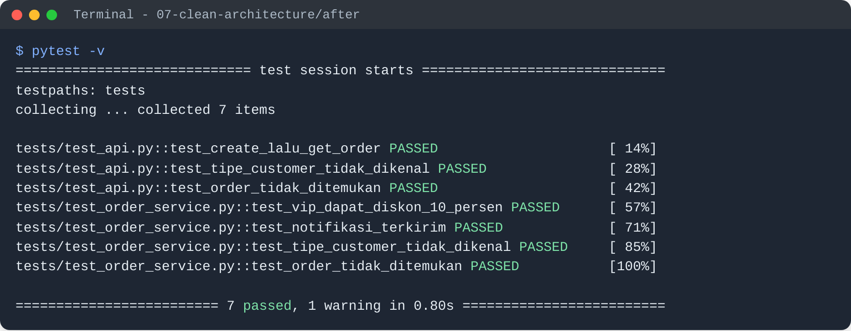
Hands-on · Langkah 9 dari 9
Jalankan Test & Cek Aturan Import
cek import
$ grep -rn "fastapi\|sqlite3" \
app/domain app/application
$ echo $?
1
grep tidak menemukan apa pun (exit code 1): domain/ dan application/ bersih dari FastAPI dan SQLite.
Di Windows tanpa grep, cek manual baris import di folder itu.

Slide 71
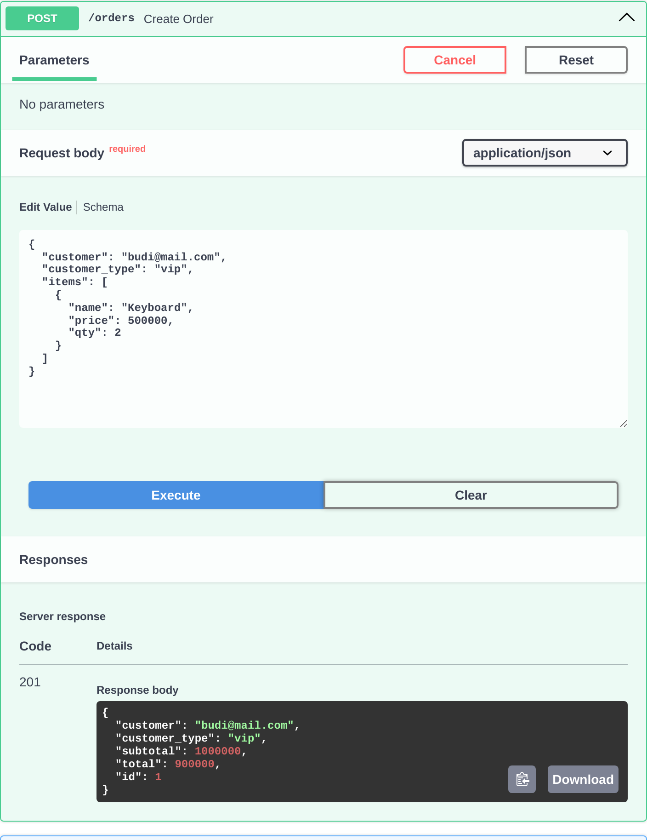
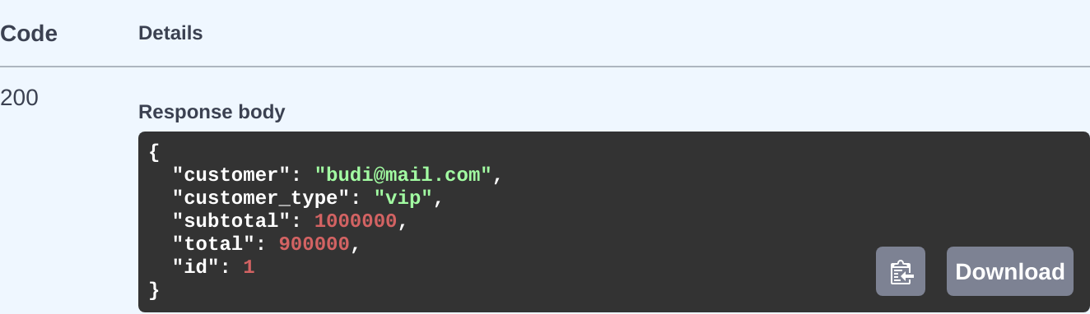
Hands-on · Langkah 9 dari 9
Coba di Swagger
GET /orders/1
Hasilnya
Response sama dengan Sesi 1: 201, total 900.000
Endpoint sekarang dikelompokkan di tag orders (APIRouter)
Data dibaca lewat port OrderRepository, yang dijalankan SqliteOrderRepository

Slide 72
Hands-on
Cek Kriteria Selesai
Kriteria | Cara mengecek
POST & GET tetap jalan | Swagger: POST /orders lalu GET /orders/1
Dipecah ke domain, application, infrastructure, api | Struktur folder sama dengan target
domain & application tanpa fastapi/sqlite3 | grep tidak menemukan apa pun
Dependency lewat Depends di api/dependencies.py | Route hanya punya Depends(get_order_service)
Test pakai fake, pytest hijau | pytest -v → 7 passed

Slide 73
Bagian 05
Studi Kasus: Tambah Ongkos Kirim
Dikerjakan mandiri. Menggabungkan materi Sesi 1 dan Sesi 2.

Slide 74
Studi Kasus · mulai dari 08-studi-kasus-ongkir/before/
Instruksi & Requirement
Latar belakang
Tim bisnis ingin customer bisa memilih cara pengiriman, dan ongkos kirimnya ikut masuk ke total order.
Requirement
Request POST /orders punya field baru courier (default pickup)
Gratis ongkir kalau belanja setelah diskon minimal Rp500.000
total = subtotal - diskon + ongkir
Response menampilkan courier dan shipping_cost
Kurir tidak dikenal → 400 Kurir tidak dikenal
Kurir | Ongkos kirim
pickup (default) | Rp0
jne | Rp15.000
sicepat | Rp12.000
Aturan arsitektur
domain/ & application/ tetap tanpa fastapi/sqlite3
Kurir baru nanti tidak boleh mengubah OrderService

Slide 75
Studi Kasus
Langkah Singkat
1
Buat aturan ongkir di layer domain: satu class per cara kirim (Strategy) + function untuk memilih kurir
file yang disentuh
app/
domain/
shipping.py # baru
order.py # + 2 field
application/
order_service.py
infrastructure/
sqlite_repository.py
api/
routes.py
tests/
test_shipping.py # baru
test_api.py
2
Tambahkan courier dan shipping_cost ke Order
3
Hitung ongkir di OrderService.place_order() setelah diskon
4
Simpan dua kolom baru di SqliteOrderRepository
5
Tambahkan courier ke request body, ubah error kurir jadi HTTP 400
6
Tulis test: ongkir per kurir, gratis ongkir, kurir tidak dikenal, test API

Slide 76
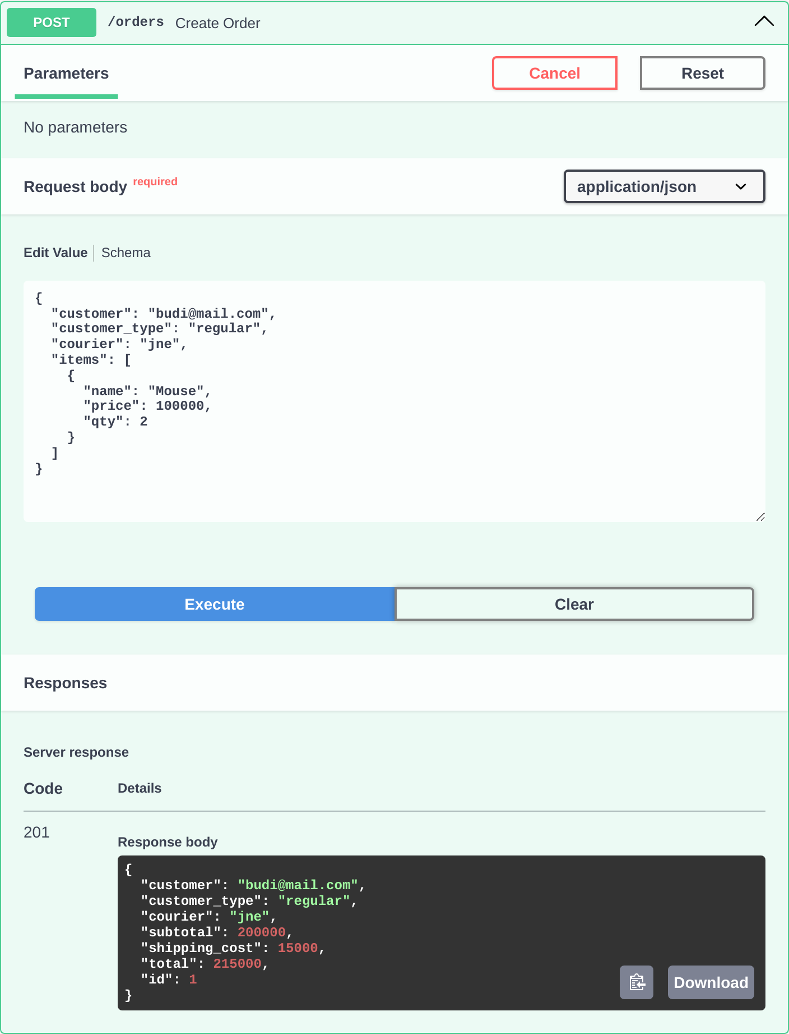
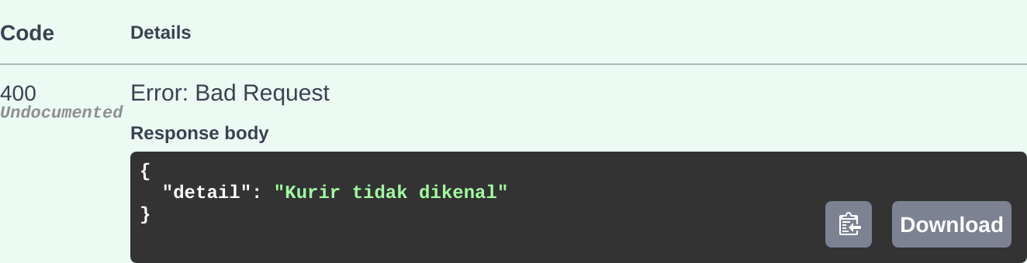
Studi Kasus
Contoh Hasil yang Diharapkan
Kurir jne
Belanja 2 × Rp100.000, customer regular:
subtotal 200.000
ongkir 15.000
total 215.000
Kurir gojek ditolak: 400
Kunci jawaban ada di 08-studi-kasus-ongkir/after/. Soal lengkap ada di README folder itu.

Slide 77
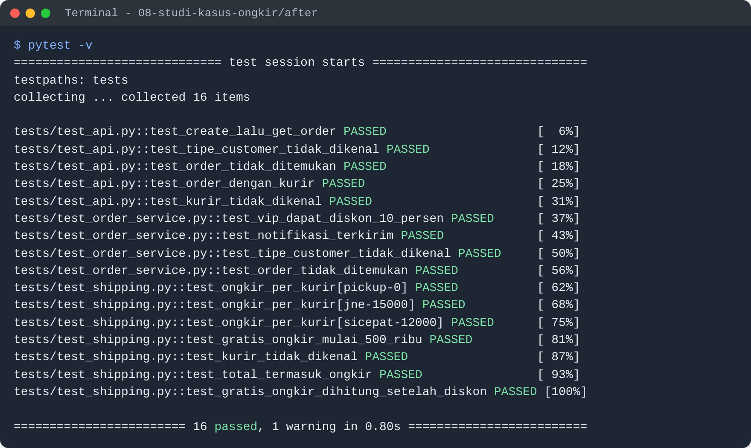
Studi Kasus
Kriteria Selesai
Checklist
Ongkir sesuai tabel, gratis ongkir mulai Rp500.000 setelah diskon
Kurir tidak dikenal → 400 Kurir tidak dikenal
courier dan shipping_cost tersimpan, GET /orders/{id} sama dengan response POST
domain/ & application/ tetap tanpa fastapi/sqlite3
Kurir baru cukup ditambah di file aturan ongkir
pytest hijau, termasuk test baru
Output pytest -v kunci jawaban: 16 passed. Hapus orders.db lama sebelum menjalankan aplikasi, karena struktur tabelnya berubah.

Slide 78
Penutup
Rangkuman
SOLID
Code smell
Clean Architecture
Lima prinsip supaya class mudah diubah dan dites
Class serba bisa, if/elif panjang, interface gemuk, dependency dibuat di dalam class
Domain, application, infrastructure, API
Dependency rule
Ports & Adapters
Dependency Injection
Import hanya boleh mengarah ke layer yang lebih dalam
Interface di application, implementasi di infrastructure
Teknik. Depends = fitur FastAPI untuk menjalankannya

Slide 79




Source Code
Sesi 2
github.com/bagusedghar/fastapi-intermediate
Hacktiv8id
Hacktiv8id
Hacktiv8
Hacktiv8 Indonesia

